Slide 1
Вспомним
Как человек хранит информацию?
Что такое носитель информации?
Назовите старинные носители информации
Какие современные носители вам известны?
Какими носителями вы пользуетесь чаще всего?

Slide 2
Передача информации.
Средства связи.

Slide 3
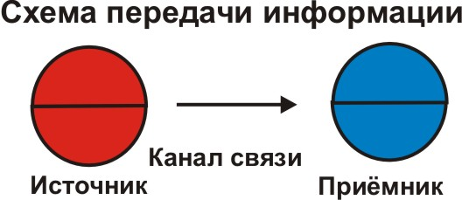
Передача информации – физический процесс, по средствам которого осуществляется перемещение информации в пространстве

Slide 4
Средства связи – способы передачи информации на расстояние. К традиционным средствам связи относятся сигнализация, почта, телеграф, телефон, радио, телевидение, Интернет

Slide 5
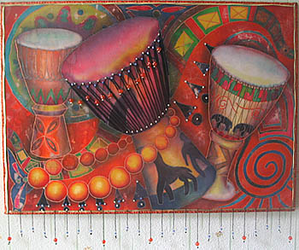
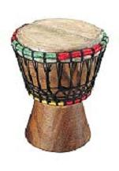
Сигнализация с помощью барабанов (тамтамов)

Slide 6
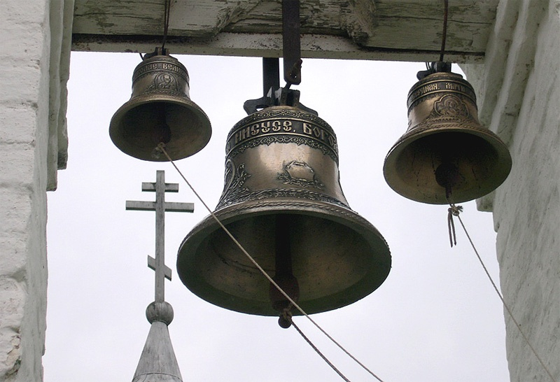
Колокольный звон

Slide 7
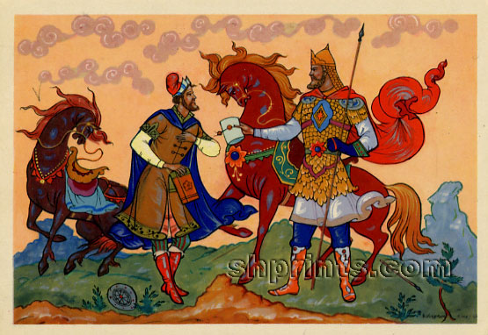
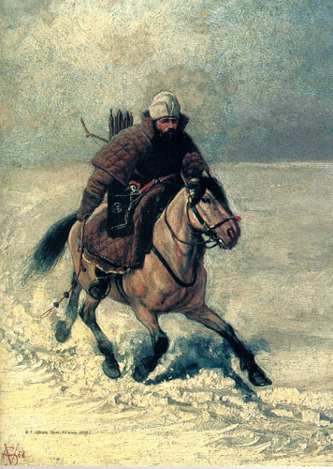
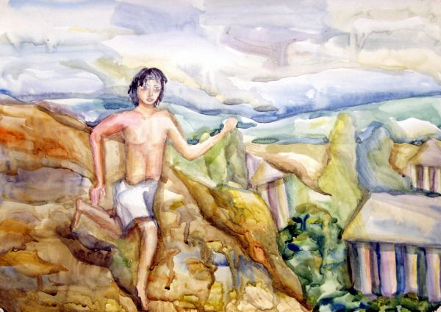
Гонцы

Slide 8
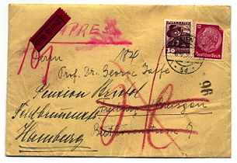
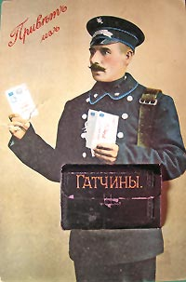
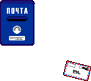
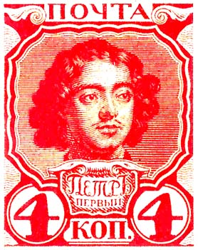
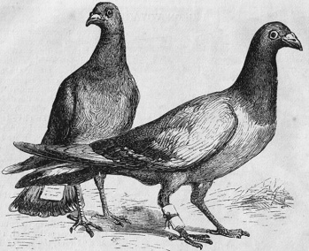
Почта

Slide 9
Физкультминутка
Раз — подняться, подтянуться Два — согнуться, разогнуться Три — в ладоши три хлопка, головою три кивка. На четыре — ноги шире. Пять — руками помахать Шесть — за стол тихонько сесть.

Slide 10
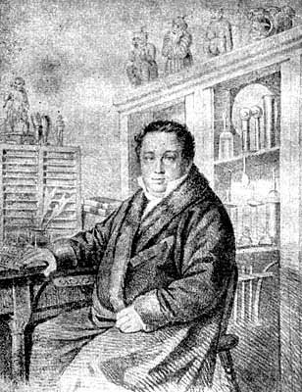
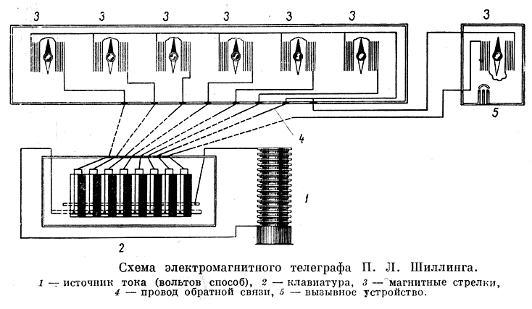
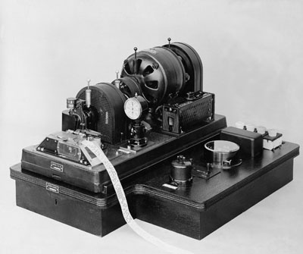
Телеграф
Павел Львович
Шиллинг
Телеграф 1912г.

Slide 11
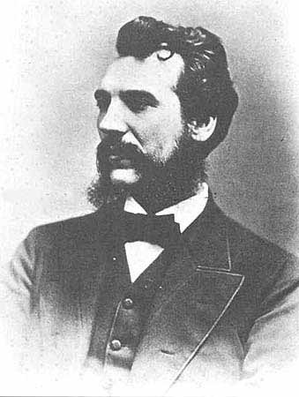
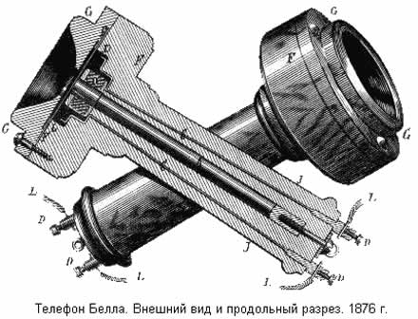
Телефон Белла
Александр Грэхем
Белл

Slide 12
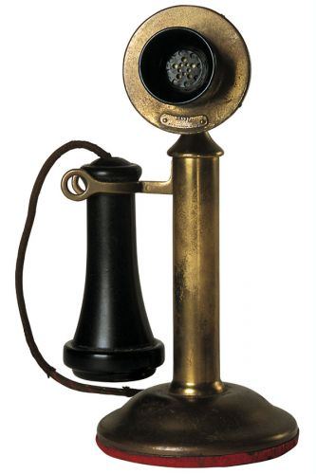
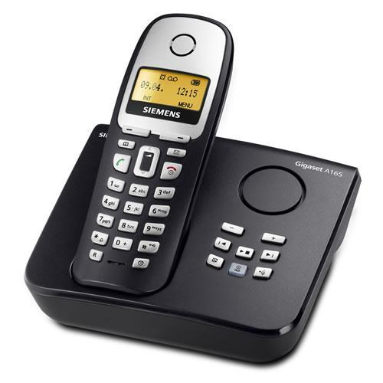
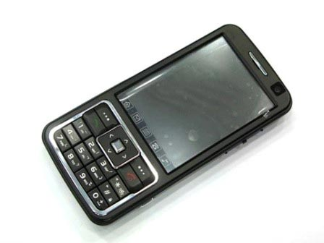
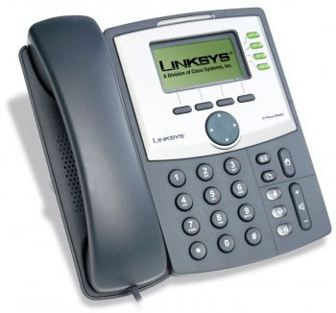
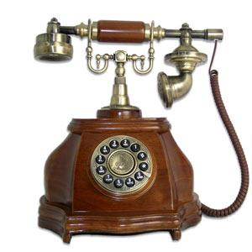
Телефоны XX и XXI вв.

Slide 13
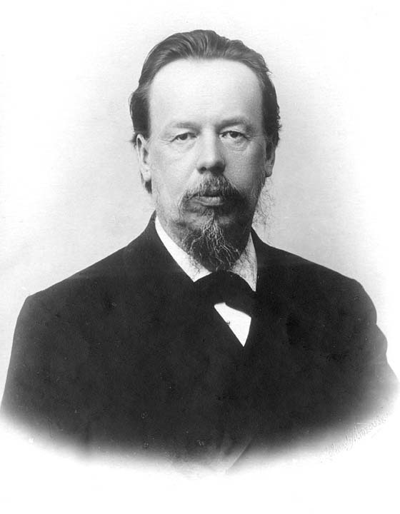
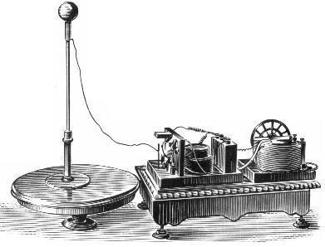
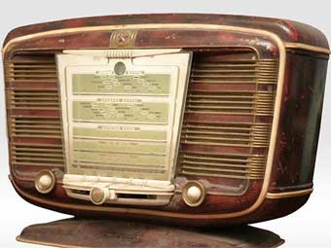
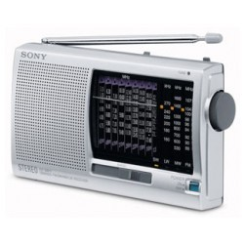
Радиосвязь
Александр Степанович
Попов
Радиоприемник
А.С.Попова

Slide 14
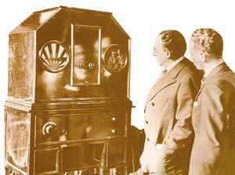
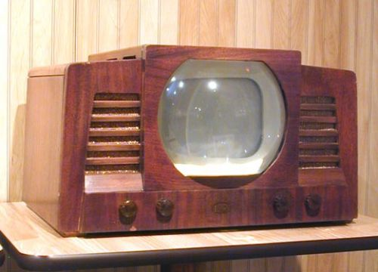
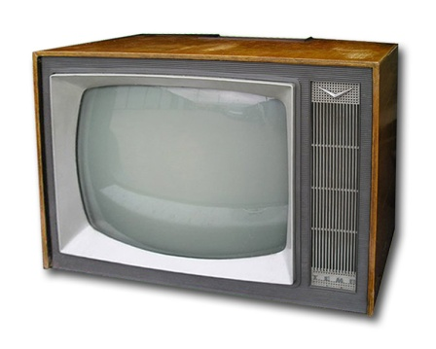
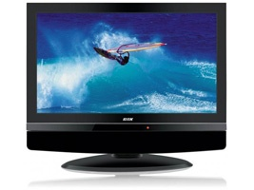
Телевидение
Первая телевизионная трансляция, Би-Би-Си, 1929 г.
Телевизоры разных лет

Slide 15
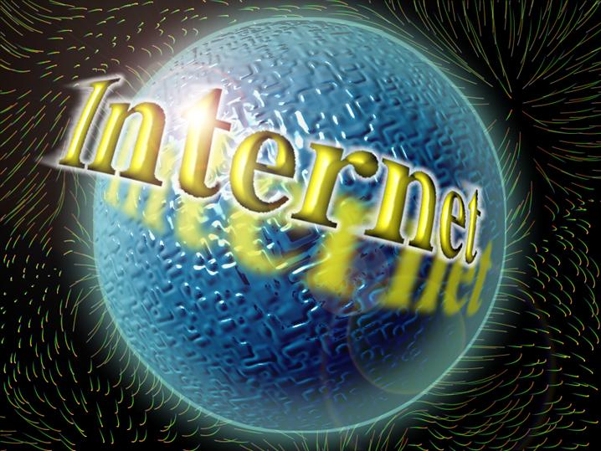
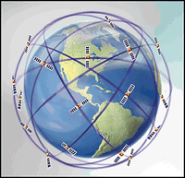
Интернет
В 1969 году в США начала функционировать
первая в мире компьютерная сеть.
Она положила начало формированию
всемирной компьютерной сети Интернет.

Slide 16
Современный мир, эфир которого заполнен множеством каналов связи, продолжает искать другие способы передача информации.

